Slide 1
Longer Block-Length LDPC Codes
Date: 2024-05-12
Authors:
Name | Affiliations | Address | Phone | Email
Rethna Pulikkoonattu | Broadcom Inc | 16340 W Bernardo Dr, San Diego, CA, 92127 |  | rethna@broadcom.com
Andrew Blanksby
Tom Richardson | Qualcomm Inc
Sameer Vermani

Slide 2
Introduction
This submission proposes Low-Density-Parity-Check (LDPC) codes with a block length of 3888 bits (2x1944) for UHR
  Support all the 4 code rates defined in 802.11be
Outline of the slides
  High level reasoning for proposing 2x longer LDPC codes
  Birds eye view of the proposal
  Performance comparisons between the longer codes and existing codes
    Considerable performance improvements in various communication scenarios
    Even larger performance gains in the presence of RF impairments for high data rates
  Code construction based on lifting
    Basic idea of lifting
    Details of code definition
      Exponent matrix and parity matrix details
    Show how the approach allows reuse of existing encoding/decoding architectures
  Conclusions

Slide 3
Why a 2x longer LDPC code?
LDPC codes has been the backbone error correction coding scheme for WiFi for over 15 years
  Longest LDPC code specified so far has block length=1944 bits
  Performance wise, about 2.7dB away from the optimum random codes (e.g., BICM-AWGN-QAM R=5/6 limits).
  Since the TGn amendments, data rates have surged significantly due to expansions in MIMO dimensions, modulation size (from 64QAM to 4096QAM), and bandwidth (from 40MHz to 320MHz), all requiring enhanced coding performance.
Pitch for longer block-length codes
  Long block length random codes lead to enhanced coding gains, in accordance with the finite-length scaling laws [1,2]
  Deterministic codes, which are suboptimal, exhibit scaling gains that are significantly larger than those of optimal random codes, (In AWGN a doubling effect is known to be true [1], see figure 12 in [1]).
The performance vs complexity trade off suggests that block-length of 2x1944 bits is a sweet spot

Slide 4
Proposal for 2x longer codes: Birds eye view
Maintain the base structure of the 802.11be code, quasi-cyclic-LDPC (QC-LDPC) specifically, unchanged
  Facilitate the reutilization of existing hardware blocks in implementations
  Empower parallel encoding and decoding functionalities
Demonstrable gains across the board (channels, PHY bandwidth, MIMO, MCS, Transmit Beamforming)
  Provides 0.5-1.0dB gains over the present 802.11 LDPC codes, depending on the channel conditions
  Larger gains for high data rates with Tx/Rx impairments
Encoding and decoding
  The code's design allows for the potential parallelism in both encoding and decoding, using existing hardware blocks of 1944 bits

Slide 5
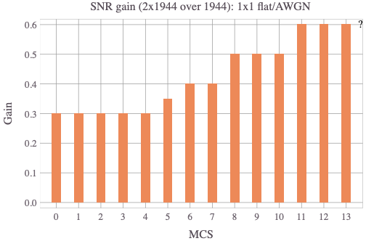
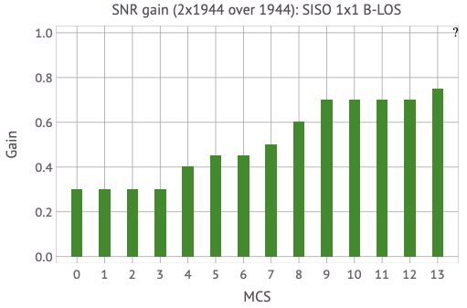
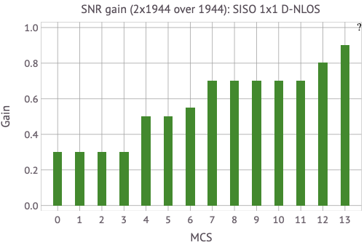
Simulation Performance (1x1)
Conditions
  1x1, AWGN,D-NLOS,BLOS
  Linear Demapper
  No RF-impairments
  5000 channel realizations
  SNR ref @ PER=1%
  Near ideal channel estimation
  Decoder
    Layered BP,max 20 iterations
    Packet Length is varied to budget adequate number of codewords and symbols

Slide 6
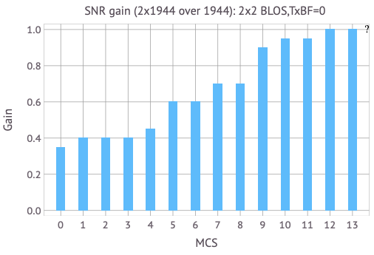
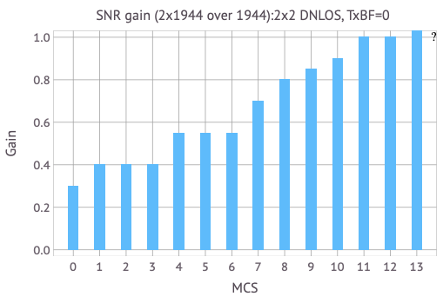
Simulation Performance (MIMO 2x2)
Conditions
  2x2x2 MIMO
  TxBF=OFF
  Reduced complexity ~ML demapper
  No RF-impairments
  5000 channel realizations
  SNR ref @ PER=1%
  Near ideal channel estimation
  Channels
    D-NLOS,B-LOS
  Decoder
    Layered BP
    max 20 iterations

Slide 7
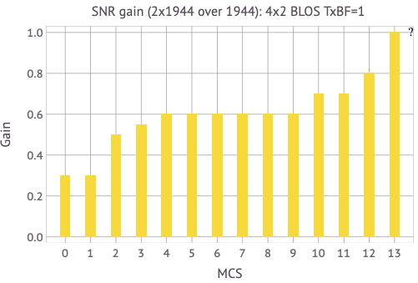
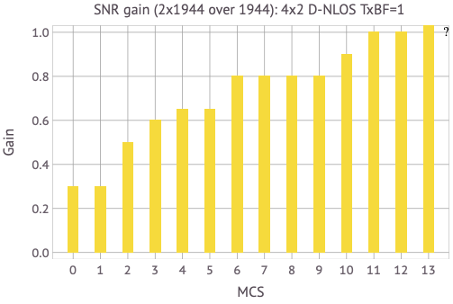
Simulation Performance (MIMO 4x2 TxBF)
Conditions
  4x2x2 MIMO
  TxBF=SVD
  Linear demapper
  No RF-impairments
  5000 channel realizations
  SNR ref @ PER=1%
  Near ideal channel estimation
  Channels
    D-NLOS, B-LOS
  Decoder
    Layered BP
    max 20 iterations

Slide 8
Results with Impairments for High Data Rates
Now, we show performance gains of 2x LDPC with impairments
  Focus on high data rates
Simulation assumptions
  Full fledged implementation (realistic Tx/Rx impairments, tracking loops, channel Est)
  RF Impairments modeled
    PLL Phase Noise, IQ imbalance, DC offset, CFO, Non-Linearity
  Detector
    4x2 has SVD precoding and at the receiver a linear de-mapper is used
    2x2 and 4x4 results (in Appendix) are with a low complexity ML detector
  LDPC Decoder
    Max Iteration = 20
    Layered min-sum variant
  Other assumptions
    Packet size is varied to budget adequate number of codewords and symbols
    1000 independent channel realizations
    GI=1.6uS

Slide 9
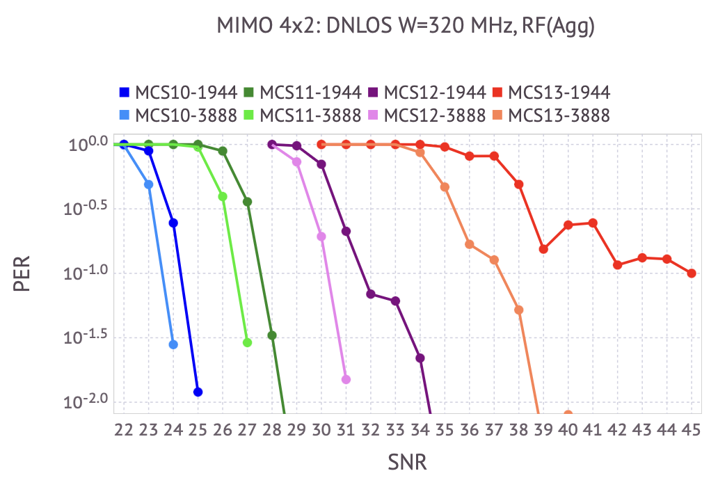
320MHz MIMO 4x2 D-NLOS: MCS 10-13
RF Impairments
  Phase Noise, IQ imbalance, CFO, DC offset, PA Non-Linearity
  Tx and Rx have identical impairment profiles

Slide 10
Remarks on the gains in the presence of impairments
Greater gains are realized in a practical scenario characterized by limitations imposed by RF impairments
  Improvement in decoding SNR can translate to a huge overall gain in an impairment limited scenario and can in some cases even lead to removal of error floor
The 2x1944 code offers effective pathways to ensure full functionality of MCS10-13 across a broad spectrum of scenarios
  Improved reliability of higher MCSs

Slide 11
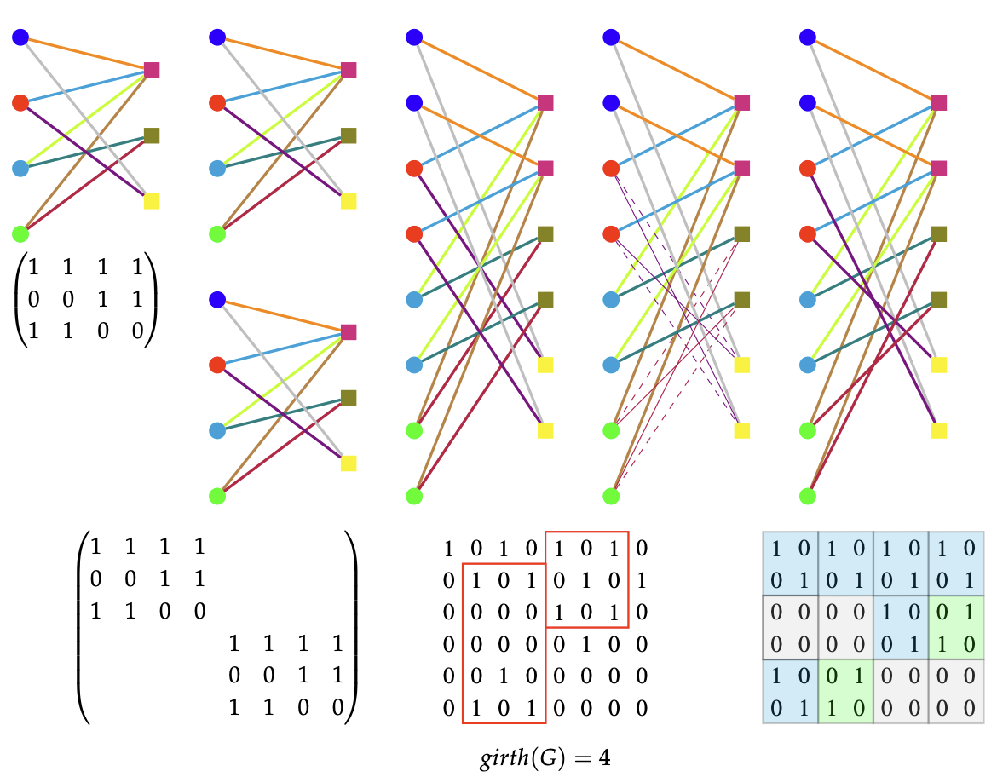
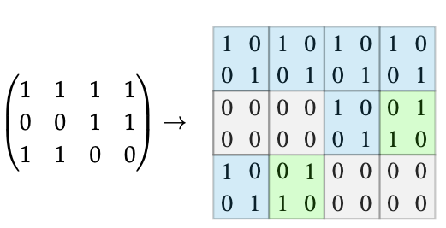
Outline of the Code Design: Protograph Lifting
Start with a graph corresponding to blocklength=1944 Code
Base graph is lifted by 2. Edges are then permuted using graph optimization techniques, specifically avoiding problematic short cycles (design goal is girth ≥ 6) and trapping sets. Further fine tuning is achieved by modifying graphs to improve decoding threshold and error floor, while retaining the lifting framework
Illustration of the proto-lifting with a toy example

Slide 12
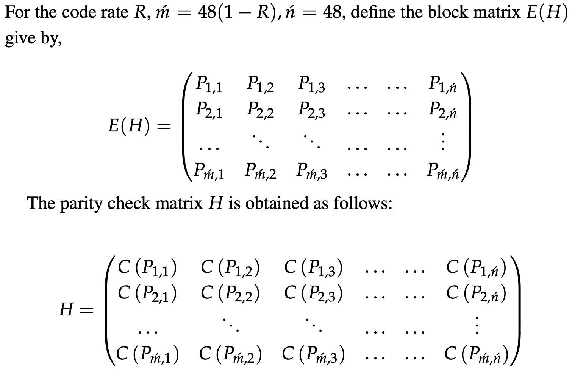
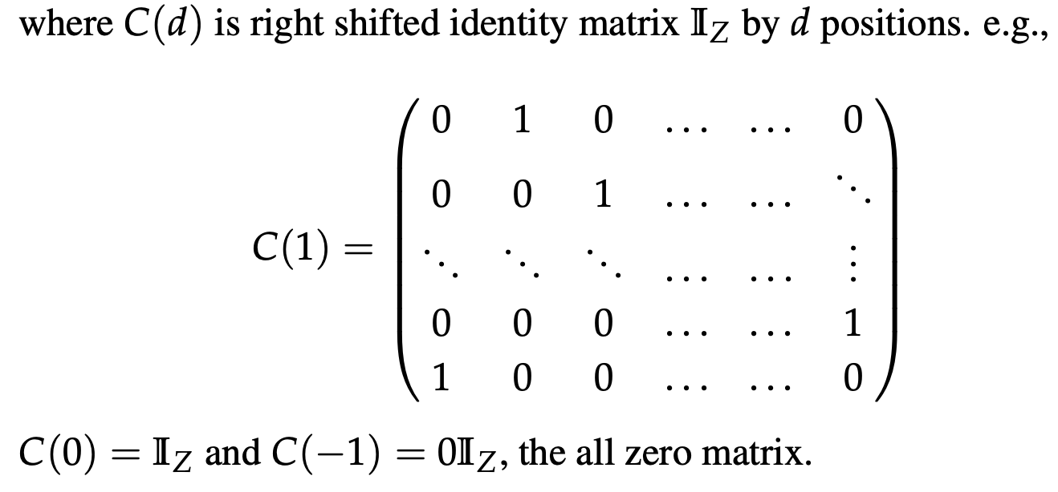
2x1944 LDPC Code Definition
Define the exponent matrix E(H) of size 48(1-R) x 48 for code rate R. The parity check matrix H is obtained by simply following the cyclic shifting procedure on identity matrix of size Z=81.
Keep the matrix interpretation consistent with the existing codes (i.e., cyclic shifted structure) in the IEEE specification

Slide 13
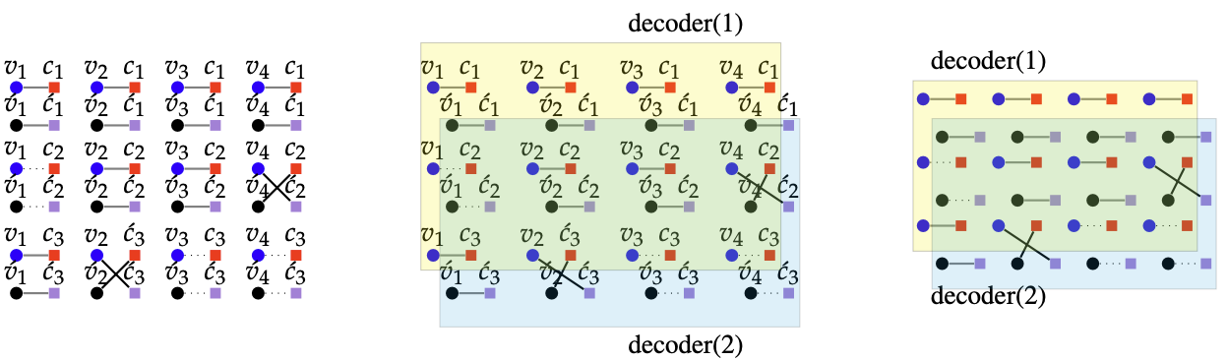
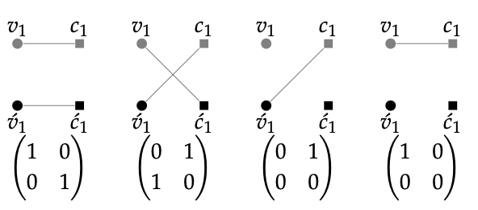
Parallelism in Decoding
Two decoders working on 1944 block runs concurrently
  The cross-layer message passing will go through the connected edges (represented by the diagonal cross; corresponding to circulant matrix)
  This is possible due to the sub-matrix structure (2x2 circulant matrices)
Note: The general idea here is that, in the process of message passing based decoding on graphs, two graphs can be run in parallel. At certain fixed node positions (e.g., when the connection is off-diagonal), the exchange of information can be switched in a fixed manner.

Slide 14
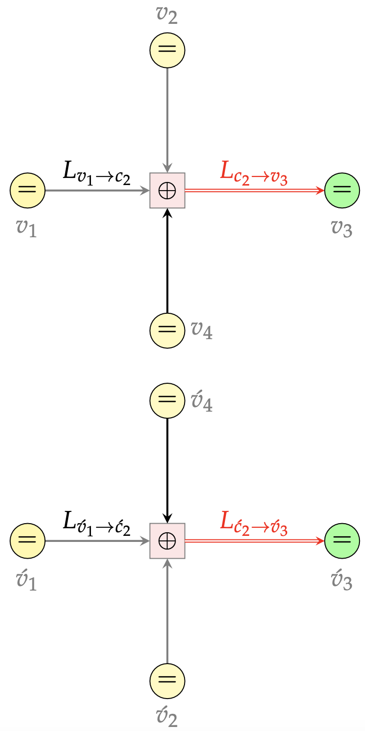
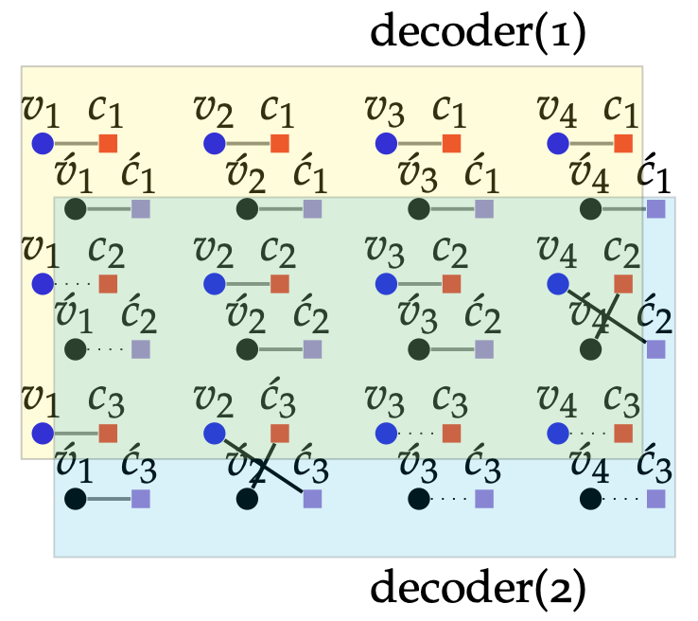
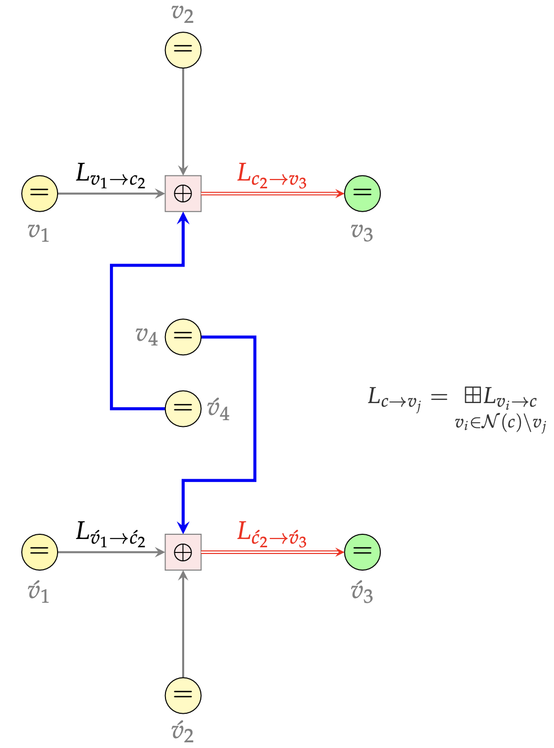
Parallelism in Decoding(ctd..)
Message Passing and check node computation is unchanged, except for the swapping of the edge connections
Edges swapped

Slide 15
Conclusions
LDPC codes with longer block lengths consistently provide enhanced performance gains
  2x1944 offers gains in the range 0.5-1.0dB in low-medium MCS
  Much larger gains in high MCS situations which are often limited by RF impairment limits
    These codes offers effective pathways to ensure full functionality of MCS10-13 across a broad spectrum of scenarios
Proposed code structure facilitates parallelism in both encoding and decoding
  Manageable implementation cost of 2x1944 LDPC codes in both STA and AP devices
We believe this can be a differentiating feature for UHR, strengthening the high reliability aspect of the link

Slide 16
Straw-Poll 1
Do you support adopting 2x1944 length LDPC codes for UHR?

Slide 17
References
Polyanskiy, Y., Poor, H.V. and Verdú, S., 2010. Channel coding rate in the finite blocklength regime. IEEE Transactions on Information Theory, 56(5), pp.2307-2359.
Yang, W., Durisi, G., Koch, T. and Polyanskiy, Y., 2014. Quasi-static multiple-antenna fading channels at finite blocklength. IEEE Transactions on Information Theory, 60(7), pp.4232-4265.

Slide 18
Appendix

Slide 19
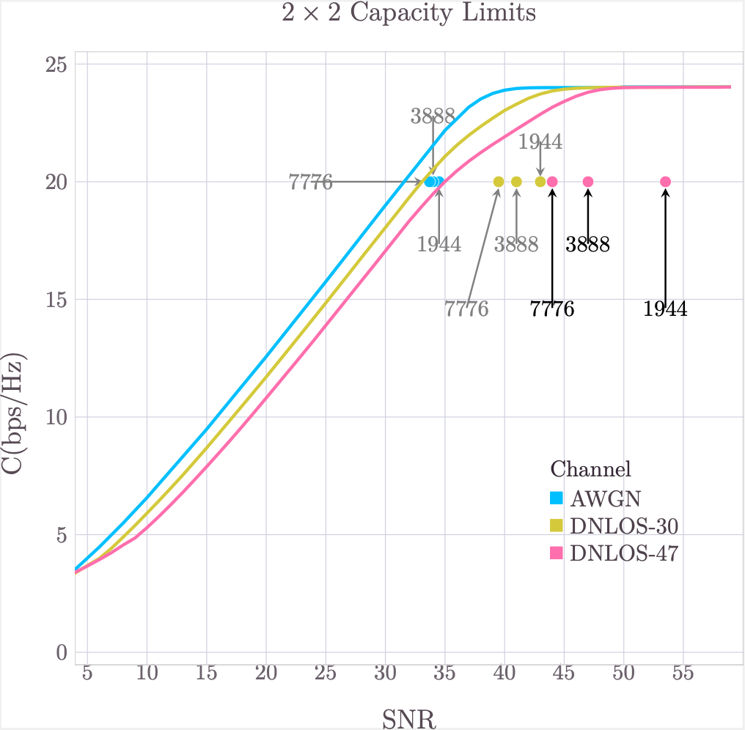
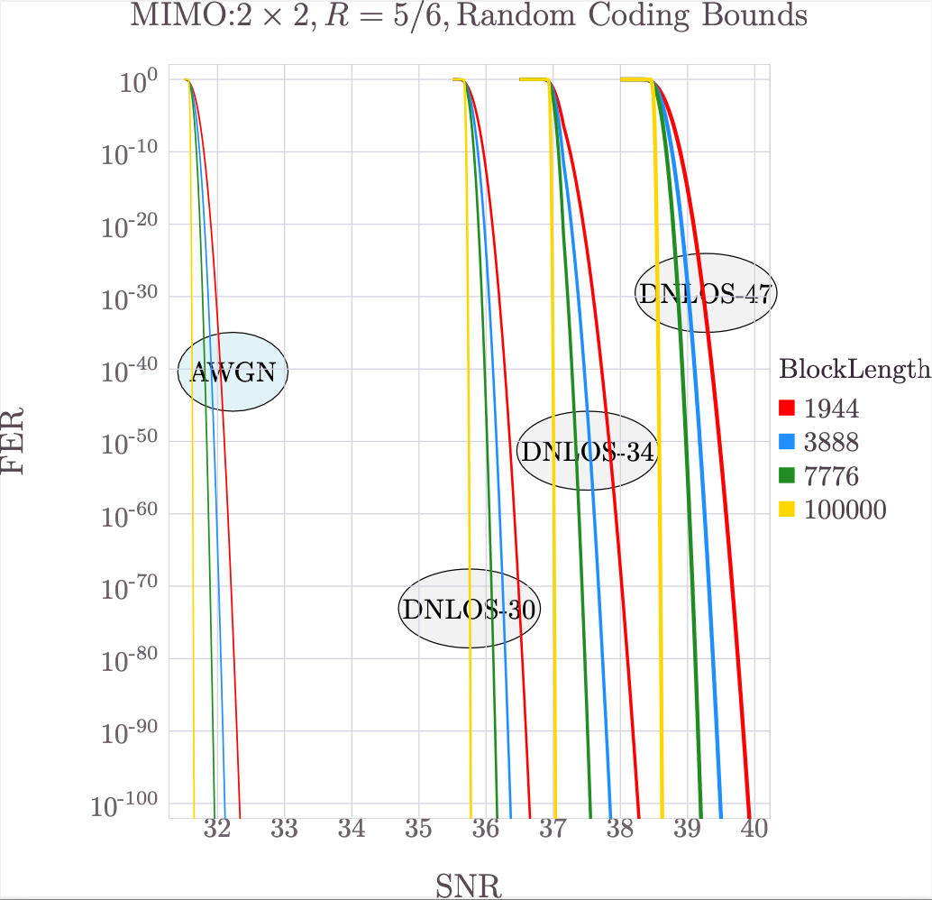
Random Coding vs LDPC: Finite Length Bounds
Finite Length scaling gain (Random codes versus LDPC codes). Suboptimal Codes exhibit larger scaling gains than random codes [2])
  Gain ~ 0.5-0.8dB vs RCU bounds (0.2-0.3)dB AWGN.
  Higher gain and bigger gap on D-NLOS channels
    Suboptimality of the code
    Frequency diversity (interleaving)
    Finite blocklength scaling

Slide 20
3888-LDPC E(H): R=5/6
[13,-1,-1,48,-1,80,-1,66,-1,4,74,-1,7,-1,-1,30,76,-1,-1,52,37,-1,-1,60,-1,-1,-1,49,73,-1,31,-1,-1,74,73,-1,-1,23,-1,-1,1,-1,0,-1,-1,-1,-1,-1
-1,13,48,-1,80,-1,66,-1,4,-1,-1,74,-1,7,30,-1,-1,76,52,-1,-1,37,60,-1,-1,-1,49,-1,-1,73,-1,31,74,-1,-1,73,23,-1,-1,-1,-1,1,-1,0,-1,-1,-1,-1
-1,69,-1,63,-1,74,56,-1,64,-1,-1,77,57,-1,-1,65,6,-1,-1,16,-1,51,-1,-1,64,-1,-1,-1,68,-1,-1,9,48,-1,-1,62,54,-1,27,-1,-1,-1,0,-1,0,-1,-1,-1
69,-1,63,-1,74,-1,-1,56,-1,64,77,-1,-1,57,65,-1,-1,6,16,-1,51,-1,-1,-1,-1,64,-1,-1,-1,68,9,-1,-1,48,62,-1,-1,54,-1,27,-1,-1,-1,0,-1,0,-1,-1
51,-1,15,-1,-1,0,-1,80,-1,24,-1,25,-1,42,54,-1,-1,44,71,-1,71,-1,-1,9,67,-1,-1,35,-1,-1,-1,58,-1,-1,-1,29,-1,-1,53,-1,0,-1,-1,-1,0,-1,0,-1
-1,51,-1,15,0,-1,80,-1,24,-1,25,-1,42,-1,-1,54,44,-1,-1,71,-1,71,9,-1,-1,67,35,-1,-1,-1,58,-1,-1,-1,29,-1,-1,-1,-1,53,-1,0,-1,-1,-1,0,-1,0
-1,16,29,-1,36,-1,-1,41,-1,44,56,-1,-1,59,-1,37,-1,50,24,-1,-1,-1,-1,65,4,-1,65,-1,52,-1,-1,-1,4,-1,-1,-1,-1,73,-1,52,1,-1,-1,-1,-1,-1,0,-1
16,-1,-1,29,-1,36,41,-1,44,-1,-1,56,59,-1,37,-1,50,-1,-1,24,-1,-1,65,-1,-1,4,-1,65,-1,52,-1,-1,-1,4,-1,-1,73,-1,52,-1,-1,1,-1,-1,-1,-1,-1,0]

Slide 21
3888-LDPC E(H): R=3/4
[48,-1,-1,29,28,-1,39,-1,9,-1,61,-1,-1,-1,-1,-1,-1,-1,63,-1,45,-1,-1,80,-1,-1,-1,-1,-1,-1,37,-1,-1,32,-1,22,1,-1,0,-1,-1,-1,-1,-1,-1,-1,-1,-1
-1,48,29,-1,-1,28,-1,39,-1,9,-1,61,-1,-1,-1,-1,-1,-1,-1,63,-1,45,80,-1,-1,-1,-1,-1,-1,-1,-1,37,32,-1,22,-1,-1,1,-1,0,-1,-1,-1,-1,-1,-1,-1,-1
4,-1,49,-1,-1,42,-1,48,11,-1,-1,30,-1,-1,-1,-1,-1,-1,49,-1,-1,17,41,-1,37,-1,-1,15,-1,-1,54,-1,-1,-1,-1,-1,-1,-1,0,-1,0,-1,-1,-1,-1,-1,-1,-1
-1,4,-1,49,42,-1,48,-1,-1,11,30,-1,-1,-1,-1,-1,-1,-1,-1,49,17,-1,-1,41,-1,37,15,-1,-1,-1,-1,54,-1,-1,-1,-1,-1,-1,-1,0,-1,0,-1,-1,-1,-1,-1,-1
-1,35,-1,76,78,-1,51,-1,37,-1,35,-1,21,-1,-1,-1,-1,17,64,-1,-1,-1,-1,-1,-1,-1,59,-1,7,-1,-1,-1,-1,-1,-1,32,-1,-1,-1,-1,0,-1,0,-1,-1,-1,-1,-1
35,-1,76,-1,-1,78,-1,51,-1,37,-1,35,-1,21,-1,-1,17,-1,-1,64,-1,-1,-1,-1,-1,-1,-1,59,-1,7,-1,-1,-1,-1,32,-1,-1,-1,-1,-1,-1,0,-1,0,-1,-1,-1,-1
9,-1,-1,65,44,-1,9,-1,-1,54,-1,56,73,-1,-1,34,42,-1,-1,-1,-1,-1,-1,-1,-1,35,-1,-1,-1,-1,-1,-1,46,-1,-1,39,0,-1,-1,-1,-1,-1,0,-1,0,-1,-1,-1
-1,9,65,-1,-1,44,-1,9,54,-1,56,-1,-1,73,34,-1,-1,42,-1,-1,-1,-1,-1,-1,35,-1,-1,-1,-1,-1,-1,-1,-1,46,39,-1,-1,0,-1,-1,-1,-1,-1,0,-1,0,-1,-1
-1,3,62,-1,-1,7,-1,80,-1,68,-1,26,-1,-1,-1,80,55,-1,-1,-1,36,-1,-1,-1,-1,26,-1,-1,9,-1,-1,-1,-1,72,-1,-1,-1,-1,-1,-1,-1,-1,-1,-1,0,-1,0,-1
3,-1,-1,62,7,-1,80,-1,68,-1,26,-1,-1,-1,80,-1,-1,55,-1,-1,-1,36,-1,-1,26,-1,-1,-1,-1,9,-1,-1,72,-1,-1,-1,-1,-1,-1,-1,-1,-1,-1,-1,-1,0,-1,0
-1,26,-1,75,33,-1,21,-1,69,-1,59,-1,3,-1,-1,38,-1,-1,-1,-1,-1,-1,35,-1,-1,-1,-1,62,36,-1,-1,26,-1,-1,-1,-1,1,-1,-1,-1,-1,-1,-1,-1,-1,-1,0,-1
26,-1,75,-1,-1,33,-1,21,-1,69,-1,59,-1,3,38,-1,-1,-1,-1,-1,-1,-1,-1,35,-1,-1,62,-1,-1,36,26,-1,-1,-1,-1,-1,-1,1,-1,-1,-1,-1,-1,-1,-1,-1,-1,0]

Slide 22
3888-LDPC E(H): R=2/3
[61,-1,75,-1,4,-1,63,-1,-1,56,-1,-1,-1,-1,-1,-1,-1,-1,-1,-1,-1,-1,8,-1,-1,-1,-1,2,-1,17,25,-1,1,-1,0,-1,-1,-1,-1,-1,-1,-1,-1,-1,-1,-1,-1,-1
-1,61,-1,75,-1,4,-1,63,56,-1,-1,-1,-1,-1,-1,-1,-1,-1,-1,-1,-1,-1,-1,8,-1,-1,2,-1,17,-1,-1,25,-1,1,-1,0,-1,-1,-1,-1,-1,-1,-1,-1,-1,-1,-1,-1
-1,56,-1,74,77,-1,20,-1,-1,-1,-1,-1,-1,-1,64,-1,24,-1,-1,4,-1,67,-1,-1,-1,7,-1,-1,-1,-1,-1,-1,-1,-1,0,-1,0,-1,-1,-1,-1,-1,-1,-1,-1,-1,-1,-1
56,-1,74,-1,-1,77,-1,20,-1,-1,-1,-1,-1,-1,-1,64,-1,24,4,-1,67,-1,-1,-1,7,-1,-1,-1,-1,-1,-1,-1,-1,-1,-1,0,-1,0,-1,-1,-1,-1,-1,-1,-1,-1,-1,-1
28,-1,21,-1,68,-1,-1,10,7,-1,14,-1,65,-1,-1,-1,-1,-1,-1,-1,23,-1,-1,-1,-1,-1,-1,-1,-1,75,-1,-1,-1,-1,-1,-1,0,-1,0,-1,-1,-1,-1,-1,-1,-1,-1,-1
-1,28,-1,21,-1,68,10,-1,-1,7,-1,14,-1,65,-1,-1,-1,-1,-1,-1,-1,23,-1,-1,-1,-1,-1,-1,75,-1,-1,-1,-1,-1,-1,-1,-1,0,-1,0,-1,-1,-1,-1,-1,-1,-1,-1
-1,48,38,-1,43,-1,78,-1,76,-1,-1,-1,-1,-1,-1,-1,-1,-1,5,-1,36,-1,-1,-1,15,-1,72,-1,-1,-1,-1,-1,-1,-1,-1,-1,-1,-1,0,-1,0,-1,-1,-1,-1,-1,-1,-1
48,-1,-1,38,-1,43,-1,78,-1,76,-1,-1,-1,-1,-1,-1,-1,-1,-1,5,-1,36,-1,-1,-1,15,-1,72,-1,-1,-1,-1,-1,-1,-1,-1,-1,-1,-1,0,-1,0,-1,-1,-1,-1,-1,-1
40,-1,2,-1,-1,53,-1,25,-1,-1,-1,52,62,-1,-1,-1,20,-1,-1,-1,-1,-1,-1,44,-1,-1,-1,-1,-1,-1,-1,-1,0,-1,-1,-1,-1,-1,-1,-1,0,-1,0,-1,-1,-1,-1,-1
-1,40,-1,2,53,-1,25,-1,-1,-1,52,-1,-1,62,-1,-1,-1,20,-1,-1,-1,-1,44,-1,-1,-1,-1,-1,-1,-1,-1,-1,-1,0,-1,-1,-1,-1,-1,-1,-1,0,-1,0,-1,-1,-1,-1
69,-1,-1,23,64,-1,10,-1,22,-1,-1,-1,21,-1,-1,-1,-1,-1,-1,-1,-1,-1,-1,-1,-1,68,-1,23,-1,29,-1,-1,-1,-1,-1,-1,-1,-1,-1,-1,-1,-1,0,-1,0,-1,-1,-1
-1,69,23,-1,-1,64,-1,10,-1,22,-1,-1,-1,21,-1,-1,-1,-1,-1,-1,-1,-1,-1,-1,68,-1,23,-1,29,-1,-1,-1,-1,-1,-1,-1,-1,-1,-1,-1,-1,-1,-1,0,-1,0,-1,-1
12,-1,-1,0,-1,68,-1,20,55,-1,61,-1,-1,-1,40,-1,-1,-1,-1,-1,-1,-1,-1,52,-1,-1,-1,-1,-1,-1,44,-1,-1,-1,-1,-1,-1,-1,-1,-1,-1,-1,-1,-1,0,-1,0,-1
-1,12,0,-1,68,-1,20,-1,-1,55,-1,61,-1,-1,-1,40,-1,-1,-1,-1,-1,-1,52,-1,-1,-1,-1,-1,-1,-1,-1,44,-1,-1,-1,-1,-1,-1,-1,-1,-1,-1,-1,-1,-1,0,-1,0
-1,58,-1,8,-1,34,-1,64,-1,78,-1,-1,-1,-1,11,-1,-1,78,24,-1,-1,-1,-1,-1,-1,-1,-1,-1,-1,-1,-1,58,1,-1,-1,-1,-1,-1,-1,-1,-1,-1,-1,-1,-1,-1,0,-1
58,-1,8,-1,34,-1,64,-1,78,-1,-1,-1,-1,-1,-1,11,78,-1,-1,24,-1,-1,-1,-1,-1,-1,-1,-1,-1,-1,58,-1,-1,1,-1,-1,-1,-1,-1,-1,-1,-1,-1,-1,-1,-1,-1,0]

Slide 23
3888-LDPC E(H): R=1/2
[-1,57,-1,-1,-1,-1,-1,-1,-1,50,-1,-1,11,-1,-1,-1,50,-1,-1,-1,-1,79,-1,-1,1,-1,0,-1,-1,-1,-1,-1,-1,-1,-1,-1,-1,-1,-1,-1,-1,-1,-1,-1,-1,-1,-1,-1
57,-1,-1,-1,-1,-1,-1,-1,50,-1,-1,-1,-1,11,-1,-1,-1,50,-1,-1,79,-1,-1,-1,-1,1,-1,0,-1,-1,-1,-1,-1,-1,-1,-1,-1,-1,-1,-1,-1,-1,-1,-1,-1,-1,-1,-1
-1,3,-1,-1,-1,28,-1,-1,-1,0,-1,-1,-1,-1,-1,-1,55,-1,-1,7,-1,-1,-1,-1,-1,-1,0,-1,0,-1,-1,-1,-1,-1,-1,-1,-1,-1,-1,-1,-1,-1,-1,-1,-1,-1,-1,-1
3,-1,-1,-1,28,-1,-1,-1,0,-1,-1,-1,-1,-1,-1,-1,-1,55,7,-1,-1,-1,-1,-1,-1,-1,-1,0,-1,0,-1,-1,-1,-1,-1,-1,-1,-1,-1,-1,-1,-1,-1,-1,-1,-1,-1,-1
30,-1,-1,-1,-1,-1,-1,-1,-1,24,37,-1,-1,-1,-1,-1,56,-1,-1,14,-1,-1,-1,-1,-1,-1,-1,-1,0,-1,0,-1,-1,-1,-1,-1,-1,-1,-1,-1,-1,-1,-1,-1,-1,-1,-1,-1
-1,30,-1,-1,-1,-1,-1,-1,24,-1,-1,37,-1,-1,-1,-1,-1,56,14,-1,-1,-1,-1,-1,-1,-1,-1,-1,-1,0,-1,0,-1,-1,-1,-1,-1,-1,-1,-1,-1,-1,-1,-1,-1,-1,-1,-1
62,-1,53,-1,-1,-1,-1,-1,-1,53,-1,-1,-1,-1,3,-1,35,-1,-1,-1,-1,-1,-1,-1,-1,-1,-1,-1,-1,-1,0,-1,0,-1,-1,-1,-1,-1,-1,-1,-1,-1,-1,-1,-1,-1,-1,-1
-1,62,-1,53,-1,-1,-1,-1,53,-1,-1,-1,-1,-1,-1,3,-1,35,-1,-1,-1,-1,-1,-1,-1,-1,-1,-1,-1,-1,-1,0,-1,0,-1,-1,-1,-1,-1,-1,-1,-1,-1,-1,-1,-1,-1,-1
-1,40,-1,-1,-1,-1,20,-1,66,-1,-1,-1,-1,-1,-1,22,-1,28,-1,-1,-1,-1,-1,-1,-1,-1,-1,-1,-1,-1,-1,-1,0,-1,0,-1,-1,-1,-1,-1,-1,-1,-1,-1,-1,-1,-1,-1
40,-1,-1,-1,-1,-1,-1,20,-1,66,-1,-1,-1,-1,22,-1,28,-1,-1,-1,-1,-1,-1,-1,-1,-1,-1,-1,-1,-1,-1,-1,-1,0,-1,0,-1,-1,-1,-1,-1,-1,-1,-1,-1,-1,-1,-1
0,-1,-1,-1,-1,-1,-1,-1,8,-1,-1,-1,42,-1,-1,-1,-1,50,-1,-1,-1,-1,8,-1,-1,-1,-1,-1,-1,-1,-1,-1,-1,-1,0,-1,0,-1,-1,-1,-1,-1,-1,-1,-1,-1,-1,-1
-1,0,-1,-1,-1,-1,-1,-1,-1,8,-1,-1,-1,42,-1,-1,50,-1,-1,-1,-1,-1,-1,8,-1,-1,-1,-1,-1,-1,-1,-1,-1,-1,-1,0,-1,0,-1,-1,-1,-1,-1,-1,-1,-1,-1,-1
69,-1,79,-1,79,-1,-1,-1,-1,-1,-1,-1,-1,56,-1,-1,52,-1,-1,-1,-1,-1,-1,-1,0,-1,-1,-1,-1,-1,-1,-1,-1,-1,-1,-1,0,-1,0,-1,-1,-1,-1,-1,-1,-1,-1,-1
-1,69,-1,79,-1,79,-1,-1,-1,-1,-1,-1,56,-1,-1,-1,-1,52,-1,-1,-1,-1,-1,-1,-1,0,-1,-1,-1,-1,-1,-1,-1,-1,-1,-1,-1,0,-1,0,-1,-1,-1,-1,-1,-1,-1,-1
65,-1,-1,-1,-1,-1,-1,-1,38,-1,57,-1,-1,-1,-1,-1,72,-1,-1,-1,27,-1,-1,-1,-1,-1,-1,-1,-1,-1,-1,-1,-1,-1,-1,-1,-1,-1,0,-1,0,-1,-1,-1,-1,-1,-1,-1
-1,65,-1,-1,-1,-1,-1,-1,-1,38,-1,57,-1,-1,-1,-1,-1,72,-1,-1,-1,27,-1,-1,-1,-1,-1,-1,-1,-1,-1,-1,-1,-1,-1,-1,-1,-1,-1,0,-1,0,-1,-1,-1,-1,-1,-1
-1,64,-1,-1,-1,-1,-1,-1,14,-1,52,-1,-1,-1,-1,-1,-1,30,-1,-1,-1,-1,-1,32,-1,-1,-1,-1,-1,-1,-1,-1,-1,-1,-1,-1,-1,-1,-1,-1,0,-1,0,-1,-1,-1,-1,-1
64,-1,-1,-1,-1,-1,-1,-1,-1,14,-1,52,-1,-1,-1,-1,30,-1,-1,-1,-1,-1,32,-1,-1,-1,-1,-1,-1,-1,-1,-1,-1,-1,-1,-1,-1,-1,-1,-1,-1,0,-1,0,-1,-1,-1,-1
-1,-1,-1,45,-1,-1,-1,70,0,-1,-1,-1,-1,-1,-1,-1,77,-1,9,-1,-1,-1,-1,-1,-1,-1,-1,-1,-1,-1,-1,-1,-1,-1,-1,-1,-1,-1,-1,-1,-1,-1,0,-1,0,-1,-1,-1
-1,-1,45,-1,-1,-1,70,-1,-1,0,-1,-1,-1,-1,-1,-1,-1,77,-1,9,-1,-1,-1,-1,-1,-1,-1,-1,-1,-1,-1,-1,-1,-1,-1,-1,-1,-1,-1,-1,-1,-1,-1,0,-1,0,-1,-1
2,-1,56,-1,-1,-1,-1,57,35,-1,-1,-1,-1,-1,-1,-1,-1,-1,-1,-1,12,-1,-1,-1,-1,-1,-1,-1,-1,-1,-1,-1,-1,-1,-1,-1,-1,-1,-1,-1,-1,-1,-1,-1,0,-1,0,-1
-1,2,-1,56,-1,-1,57,-1,-1,35,-1,-1,-1,-1,-1,-1,-1,-1,-1,-1,-1,12,-1,-1,-1,-1,-1,-1,-1,-1,-1,-1,-1,-1,-1,-1,-1,-1,-1,-1,-1,-1,-1,-1,-1,0,-1,0
-1,24,-1,-1,-1,61,-1,-1,-1,60,-1,-1,-1,-1,-1,27,51,-1,-1,-1,-1,-1,16,-1,1,-1,-1,-1,-1,-1,-1,-1,-1,-1,-1,-1,-1,-1,-1,-1,-1,-1,-1,-1,-1,-1,0,-1
24,-1,-1,-1,61,-1,-1,-1,60,-1,-1,-1,-1,-1,27,-1,-1,51,-1,-1,-1,-1,-1,16,-1,1,-1,-1,-1,-1,-1,-1,-1,-1,-1,-1,-1,-1,-1,-1,-1,-1,-1,-1,-1,-1,-1,0]

Slide 24
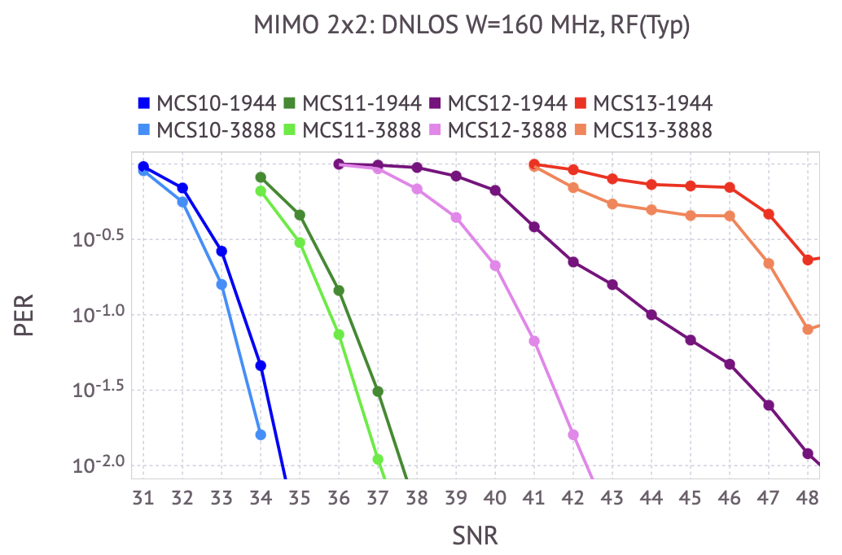
160MHz MIMO 2x2 D-LOS: MCS 10-13
RF Impairments (Typical)
  Phase Noise, IQ imbalance, CFO, DC offset
  Tx and Rx have identical impairment profiles

Slide 25
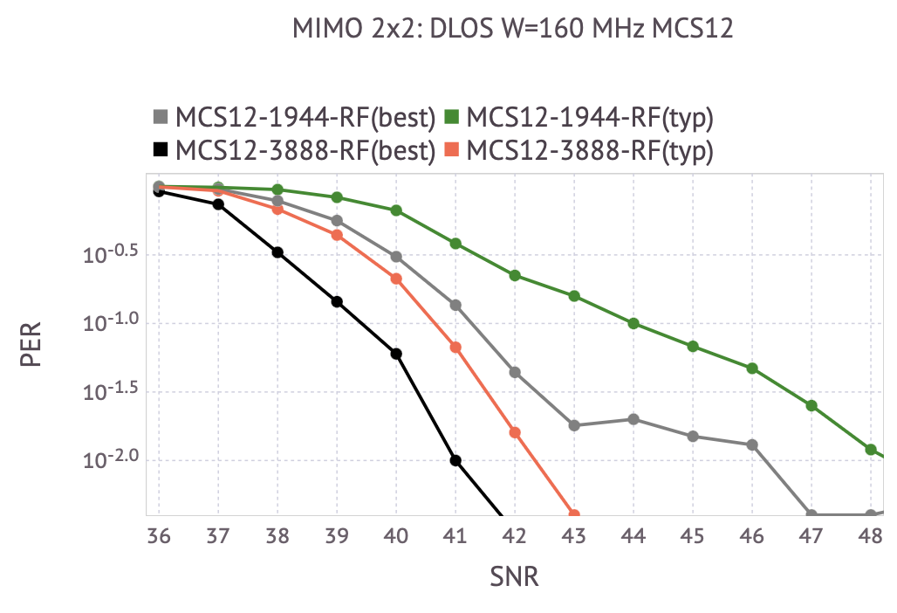
160MHz MIMO 2x2 D-LOS: 4096-QAM
RF Impairments (Typical and Minimal)
  Typical: Phase Noise, IQ imbalance, CFO, DC offset
  Minimal: Very low noise Phase Noise profile (dominant noise)

Slide 26
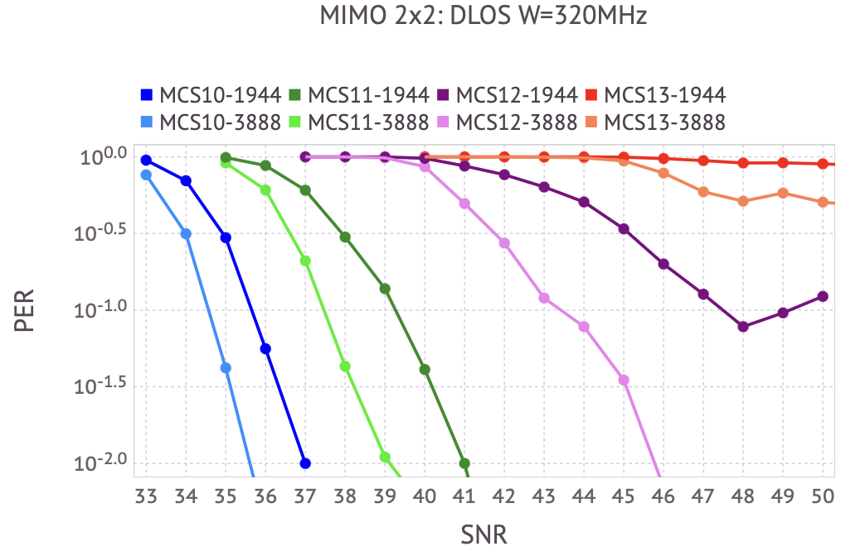
320MHz MIMO 2x2 D-LOS: MCS 10-13
RF Impairments (Typical)
  PLL Phase Noise, IQ imbalance, CFO, DC offset
  Tx and Rx have identical impairment profiles

Slide 27
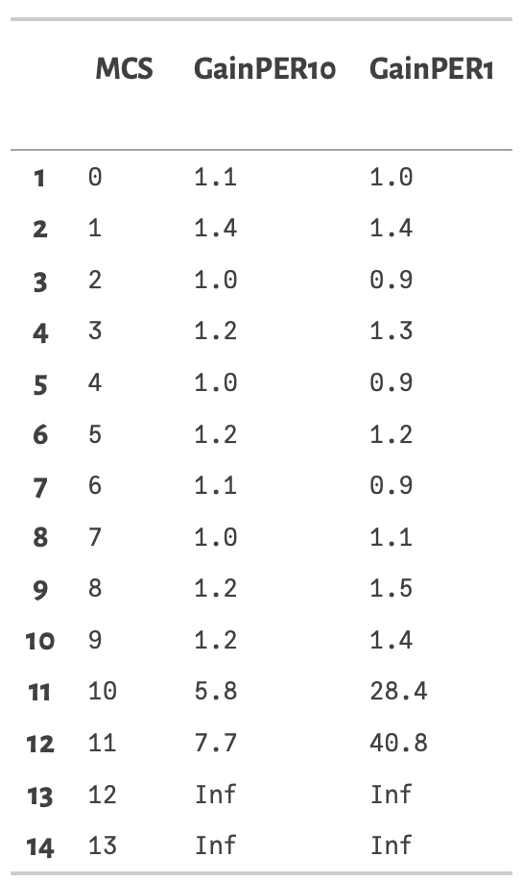
160MHz MIMO 4x4 D-NLOS
Long Packets Length (10+ symbols)
RF Impairments (Aggressive)
  Phase Noise, IQ imbalance, CFO, DC offset, NL
  Tx and Rx have identical impairment profiles

